Slide 1
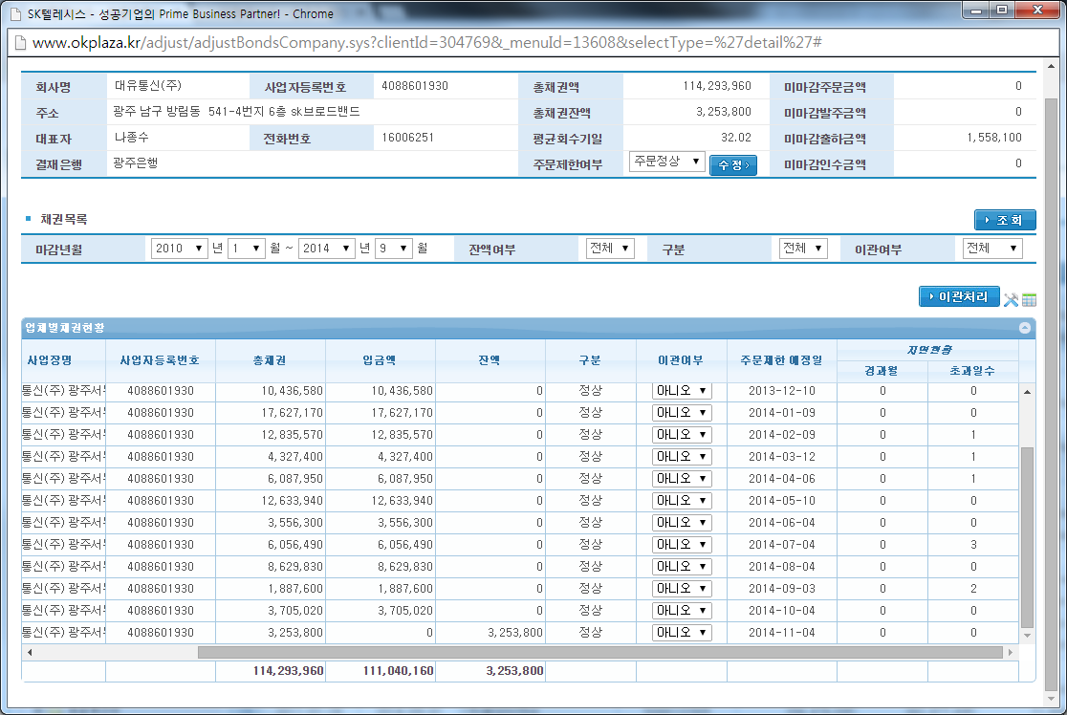
채권관리>채권별 화면
한 법인의 모든 사업장의 모든 채권에서 관리가 1개라도 있다가 모두 정상이 바뀌는 순간 운영사에게 SMS발송

Slide 2
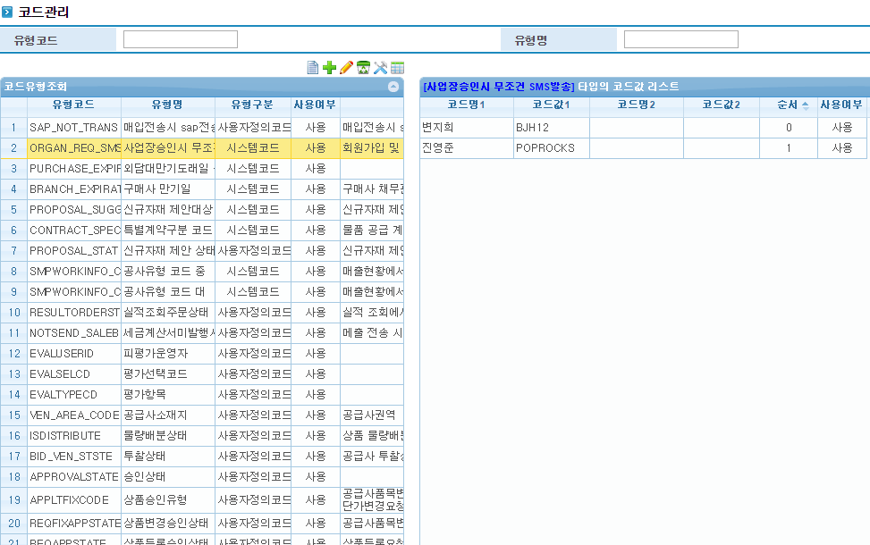
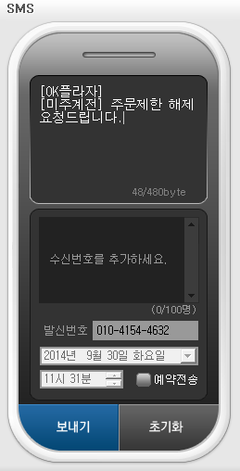
SMS수신자 코드관리
수신자 등록/삭제 가능하게 코드관리
2
한 법인에 소속된 모든 사업장의 채권들의 주문제한 카운트 숫자를 합산해서 표기
SMS 문구

